Slide 1

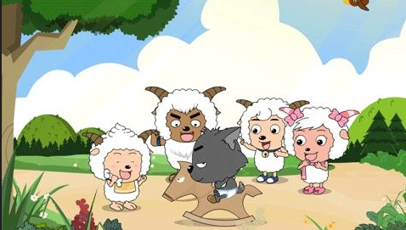
小故事

Slide 2
年龄问题

Slide 3
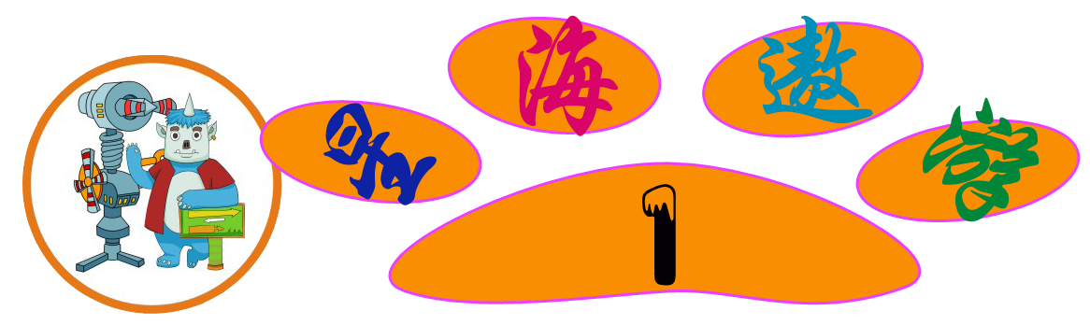

爸爸今年42岁，女儿今年10岁，几年前爸爸的年龄是女儿的5倍？
女儿：
32岁
爸爸：
几年前女儿的年龄为：
( 42-10 )÷( 5-1 ) =8 (岁)
10-8＝2 (年)
答：2年前爸爸的年龄是女儿的5倍。

Slide 4
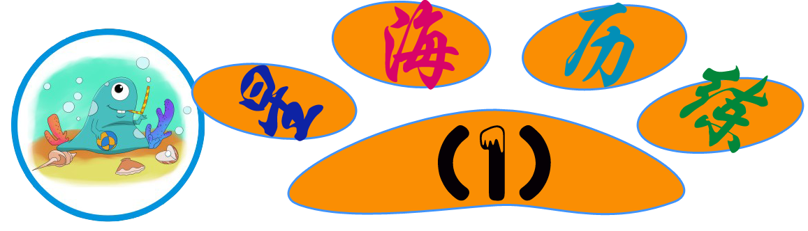
爷爷今年72岁，孙子今年12岁，几年后爷爷的年龄是孙子的5倍？几年前爷爷的年龄是孙子的13倍？
孙子：
60岁
爷爷：
爷爷是孙子年龄的5倍时，孙子的年龄为：
﹙72-12﹚÷﹙5-1﹚=15（岁）
几年后：
15-12=3（年）
爷爷是孙子年龄的13倍时，孙子的年龄为：
﹙72-12﹚÷﹙13-1﹚=5（岁）
几年前：
12-5=7（年）
答：3年后，爷爷的年龄是孙子的5倍，7年前，爷爷的年龄是孙子的13倍。

Slide 5
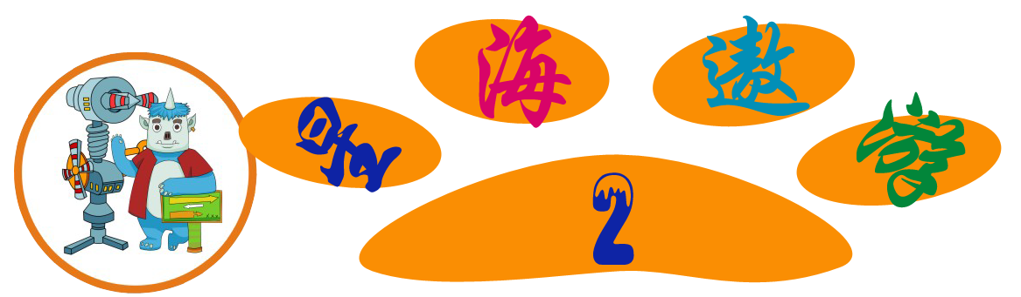


父亲今年比儿子大36岁，5年后父亲的年龄是儿子的4倍，今年儿子几岁？
儿子：
36岁
父亲：
5年后儿子的年龄为：
36÷( 4-1 )＝12 (岁)
今年儿子的年龄：
12-5＝7 (岁)
答：今年儿子7岁。

Slide 6
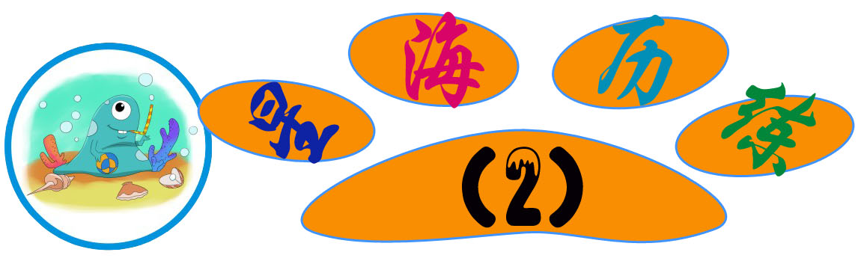
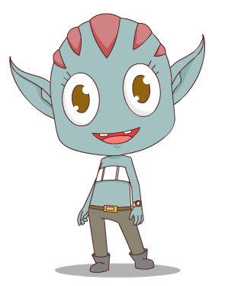
哥哥今年比卡尔大12岁，8年前哥哥的年龄是卡尔的4倍，今年二人各几岁？
卡尔：
12岁
哥哥：
8年前卡尔的年龄为：
12÷（4-1）=4（岁）
今年卡尔的年龄为：
8+4=12（岁）
今年哥哥的年龄为：
12+12=24（岁）
答：今年哥哥和卡尔的岁数分别为24岁和12岁。

Slide 7
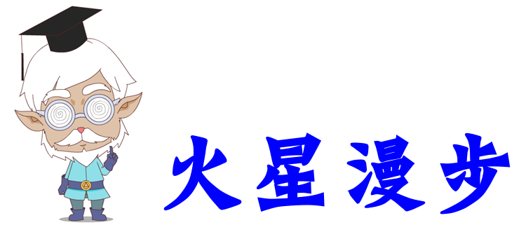


知识点小结：
1. 无论在哪一年，两个人的年龄差都是固定不变的。
2. 时间变化，两个人的年龄跟着一起增加或者减少相同的
数量。
3. 时间变化，两个人的年龄之间的倍数会发生变化。

Slide 8


Slide 9
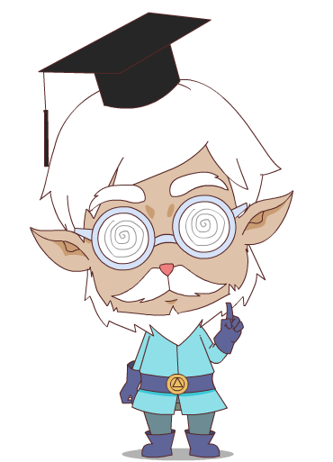

请你猜一猜老师的年龄吧。
去年老师比卡尔大了18岁，今年老师的年龄正好是卡尔的3倍，今年老师多少岁？

Slide 10
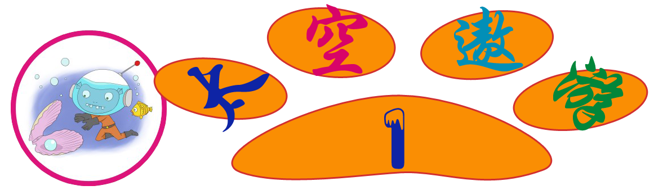

今年母女年龄和是45岁，5年后母亲的年龄正好是女儿的4倍，今年妈妈和女儿各多少岁？
女儿：
五年后年龄和：
45+5×2=55 (岁)
母亲：
五年后女儿的年龄为：
( 45＋5×2 )÷( 4＋1 )=11 (岁)
今年女儿的年龄为：
11-5=6 ( 岁)
今年母亲的年龄为：
45-6=39 (岁)
答：妈妈今年39岁，女儿6岁。

Slide 11
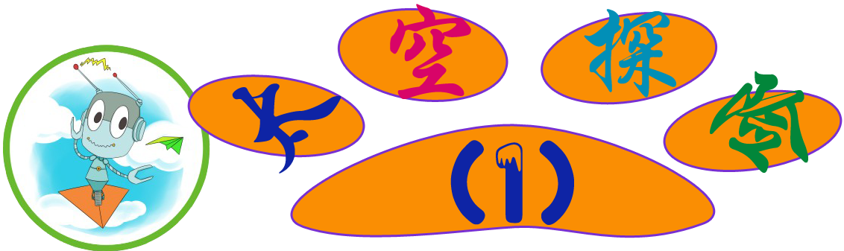
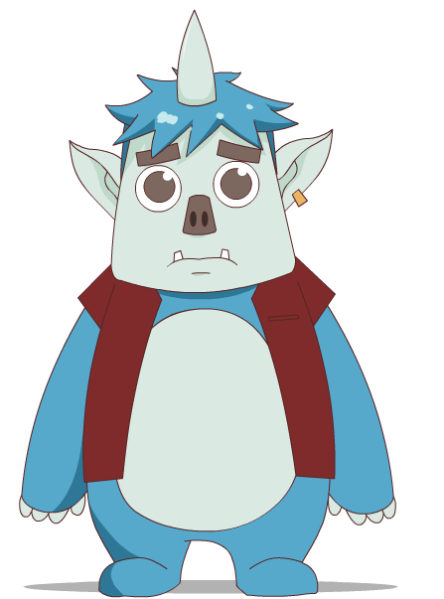
爷爷和欧拉今年的年龄和是66岁，两年后，爷爷的年龄是欧拉的9倍。爷爷和欧拉今年各是多少岁？
欧拉：
两年后年龄和：
66+2×2=70 (岁)
爷爷：
两年后欧拉的年龄是：
70÷（9+1）=7（岁）
今年欧拉的年龄是：
7-2=5（岁）
今年爷爷的年龄是：
66-5=61（岁）
答：今年爷爷61岁，欧拉今年5岁。

Slide 12

今年甲48岁，乙13岁、丙12岁、丁11岁，问几年后甲的年龄等于乙、丙、丁三人的年龄和？
甲：
48岁
+
?年
相等
13岁
+
12岁
+
11岁
+
?年
×3
乙：
丙：
丁：
48-（13+12+11）=12（岁）
12÷（3-1）=6（年）
答：6年后甲的年龄等于乙、丙、丁的年龄和。

Slide 13
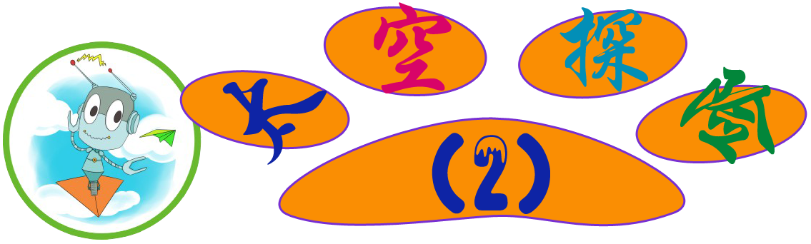
杜老师今年48岁，她的3个学生的年龄分别是10岁、11岁和13岁。多少年后3个学生的年龄之和等于杜老师的年龄？
杜老师每增加一岁，3个学生的年龄和就增加三岁，也就是比杜老师多增加了两岁。
现在杜老师比他们的年龄和多：
48-（10+11+13）=14（岁）
14÷（3-1）=7（年）
答：7年后，3个学生的年龄之和等于杜老师的年龄。

Slide 14
解题方法总结。
1. 依据知识点进行分析。
2. 遇到较难题目时可以选择较为直观的线段图进行分析。
3. 题目做完后要依据知识点进行检验（即把答案代入题目，
看是否符合题意）。

Slide 15
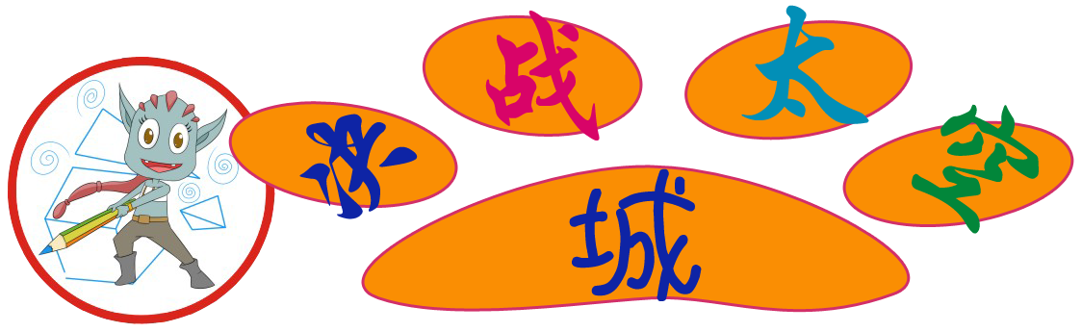
1. 今年爸爸48岁，儿子20岁，几年前爸爸的年龄是儿子的5倍？
儿子：
28岁
爸爸：
( 48-20 )÷( 5-1 ) =7 (岁)
20-7＝13 (年)
答：13年前爸爸的年龄是儿子的5倍。

Slide 16
2. 阿派与爸爸的年龄和是48岁，2年后，爸爸的年龄是阿派的3倍，阿派和爸爸今年各是多少岁?
阿派：
2年后年龄和：
48+2×2=52 (岁)
爸爸：
两年后阿派的年龄是：
52÷（3+1）=13（岁）
今年阿派的年龄是：
13-2=11（岁）
今年爸爸的年龄是：
48-11=37（岁）
答：今年爸爸37岁，阿派今年11岁。

Slide 17


3. 祖父今年75岁，3个孙子的年龄分别是17岁、15岁和13岁，多少年后3个孙子的年龄和等于祖父的年龄？
[75-（17+15+13）]÷（3-1）
=[75-45]÷2
=30÷2
=15（年）
答：15年后3个孙子的年龄和等于祖父的年龄。

Slide 18
谢谢观赏！

